Slide 1
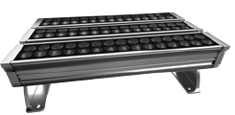
【型号:F3088A/B5】
概述
防水：
1.使用防水透气螺塞，平衡内外压差，避免热胀冷缩时吸进水气，出现凝结现象；
2.密封圈采用进口耐老化硅橡胶原料；
3.防护等级IP66。
防雷: 设计中采用针对感应雷击及静电（ESD) 的专用防护元件，器件性能符合IEC61000-4(Level4)的检测标准。突波电流（Peak Current)最高可达3000A(8/20μS) 。
宽范围的输入电压：全电压，100～240VAC±10% , 设计优点：
1.全电压设计，适合世界及中国各地区电压尤其适合电压起伏较大的的地区,全电压能保证LED灯具的亮度及寿命。
2 .全电压设计的灯具，可减少外部电源接线及电源防水的问题，使LED产品及系统安装成本低，节省安装成本;安装方便快速，保证LED产品及系统的质量。
结构：
1.根据LED散热特性，合理的散热通路设计，使LED的热量快速通过灯具结构传导出来，保证LED发光效率及使用寿命；
2.灯具采用对流散热气流孔通道设计，提高灯具散热性能，有效降低LED结温，提高发光效率，降低驱动环境温度，提高驱动平均寿命;
3.通过精心设计的安装支架，可以随意调节灯具投射角度，并可横向调节，安装方便快捷。
安全规范：灯具严格按照CQC（中国质量认证中心）、EMC（电磁兼容）标准设计。
光学:采用四合一RGBW LED，能够调出全白光系列(6000K、5000K、4000K、3000K、2200K)及各种不同彩色光（水蓝色、天蓝色、淡紫色、淡绿色、琥珀色、水红色）,混光更均匀，白色效果更纯正。
控制方式：1.采用DMX512（1990）协议控制， 1670万种RGB合成真彩色，实现同步、追逐、流水等变化。
2.灯具带有温度和电参数等检测与反馈功能。
应用场所：广场、户外景观、大桥外立面、大型建筑、主题公园、娱乐场所等地的景观照明。

Slide 2
型号 | F3081A/B5 | F3082A/B5 | F3083A/B5 | F3084A/B5 | F3085A/B5 | F3086A/B5 | F3087A/B5 | F3088A/B5
颗数 | 12 | 18 | 24 | 30 | 18*2 | 24*2 | 30*2 | 30*3
长度 | 380 | 480 | 610 | 715 | 480 | 610 | 715 | 715
功率 | 59W/87W | 88W/130W | 117W/173W | 146W/217W | 176W/261W | 233W/346W | 292W/433W | 440W/652W
功率因数（PF） | 0.95 | 0.95 | 0.95 | 0.95 | 0.95 | 0.95 | 0.95 | 0.95
冷启动电流（Max） | 50A | 50A | 50A | 50A | 85A | 85A | 85A | 105A

Slide 3
技术参数
产品型号 | F3088A/B5
光源 | LED
单颗LED功率 | 4W/6.5W
LED寿命 | 5万小时
LED数量 | 90PCS
LED颜色(全彩) | 4合1红绿蓝白/4合1红绿蓝中性白
光束角(FWHM) | 12°/15°/20°/30° /40°/55° /30*15°/50*30°
外壳材质 | 铝挤型灯体，阳极氧化表面处理
玻璃材质 | 6mm钢化超白玻璃，碧玉黑表面颜色处理
输入电源 | 100～240VAC±10%，50/60Hz
LED驱动方式 | 350mA/500mA 恒流驱动
系统功率 | 440W/652W
防护等级 | IP66
电气安全等级 | I 类
防雷击ESD保护 | IEC61000-4（Level 4）
电缆线 | 3*1.0mm² 橡胶线
信号线 | 超五类SFTP双屏蔽4对双绞线
控制 | DMX512（1990）
环境温度 | -20℃~+55 ℃(Ta+10℃)
功率因数（PF） | 0.95
冷启动电流（max） | 105A
净重 | 25.7KG

Slide 4
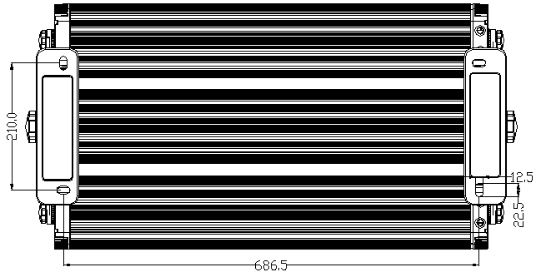
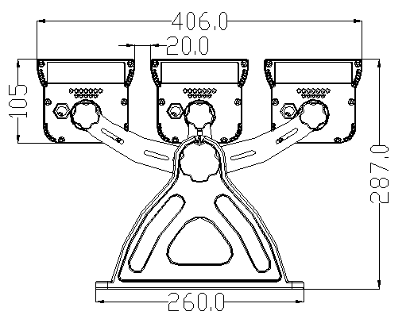
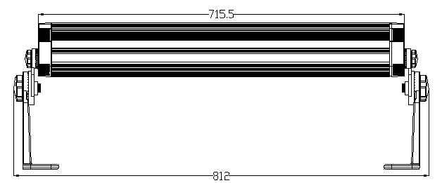
灯具尺寸（mm）

Slide 5
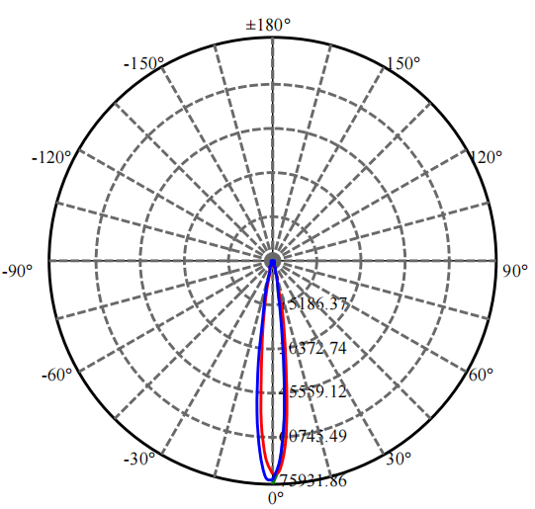
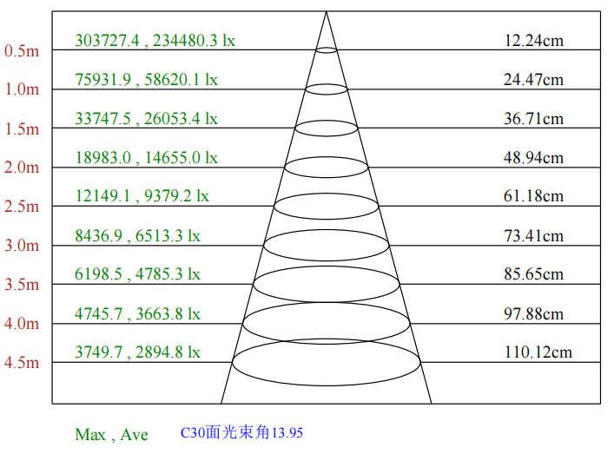
配光曲线
F3088A-90-UN-RC-Y(12-XL-90RGBWN-AJ,L715mm,B,CT)
单只灯具
颜色 | 总输出（流明） | 功率（W ）
中性白 | 6890 | 132.5

Slide 6
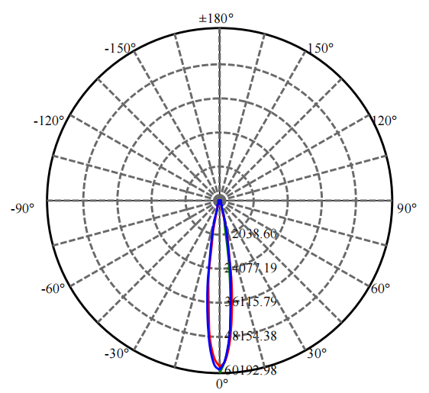
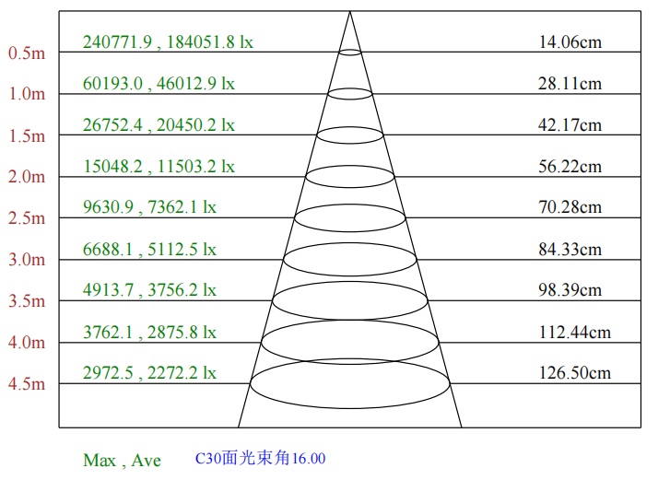
配光曲线
F3088A-90-UN-RC-Y(15-XL-90RGBWN-AJ,L715mm,B,CT)
单只灯具
颜色 | 总输出（流明） | 功率（W ）
中性白 | 6904 | 132.5

Slide 7
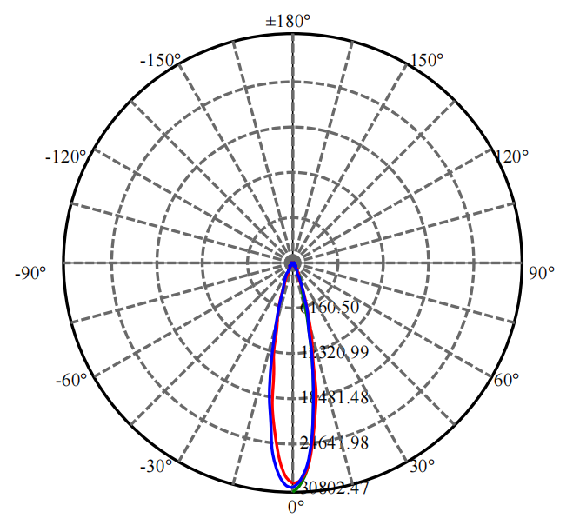
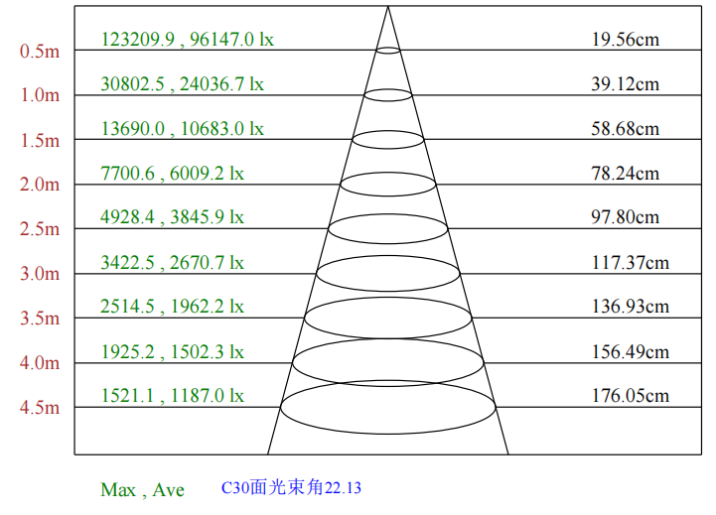
配光曲线
F3088A-90-UN-RC-Y(20-XL-90RGBWN-AJ,L715mm,B,CT)
单只灯具
颜色 | 总输出（流明） | 功率（W ）
中性白 | 6772 | 132.5

Slide 8
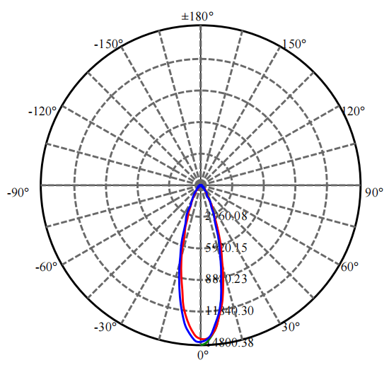
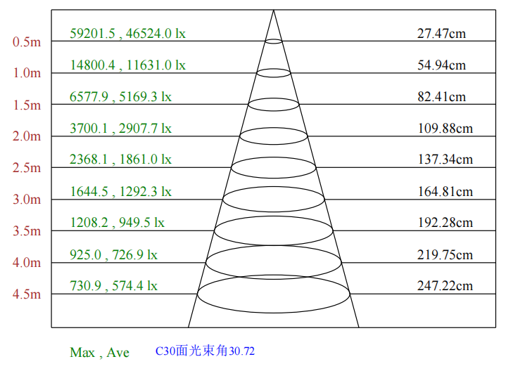
配光曲线
F3088A-90-UN-RC-Y(30-XL-90RGBWN-AJ,L715mm,B,CT)
单只灯具
颜色 | 总输出（流明） | 功率（W ）
中性白 | 5877 | 132.5

Slide 9
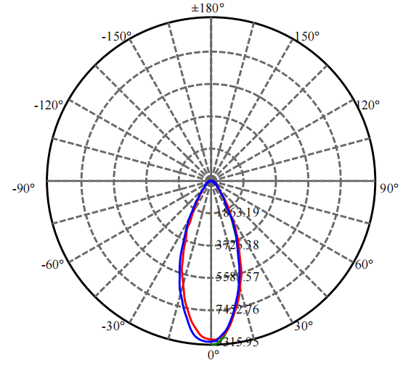
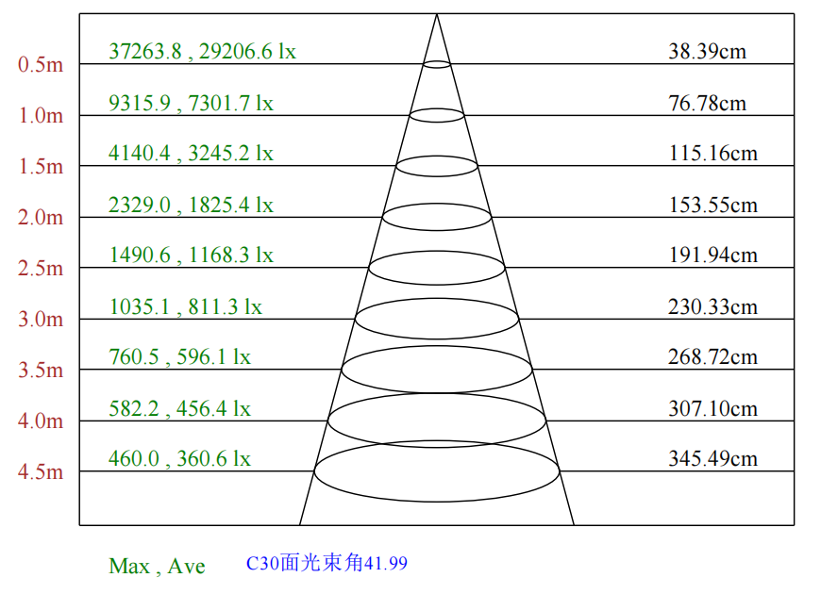
配光曲线
F3088A-90-UN-RC-Y(40-XL-90RGBWN-AJ,L715mm,B,CT)
单只灯具
颜色 | 总输出（流明） | 功率（W ）
中性白 | 6301 | 132.5

Slide 10
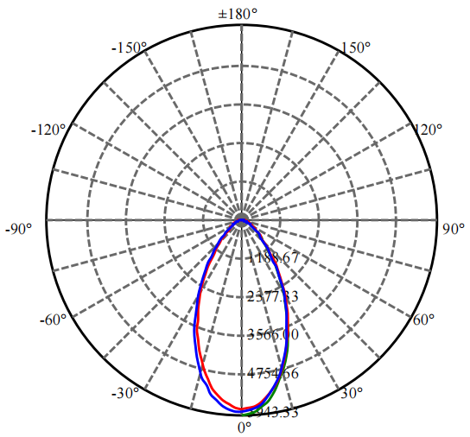
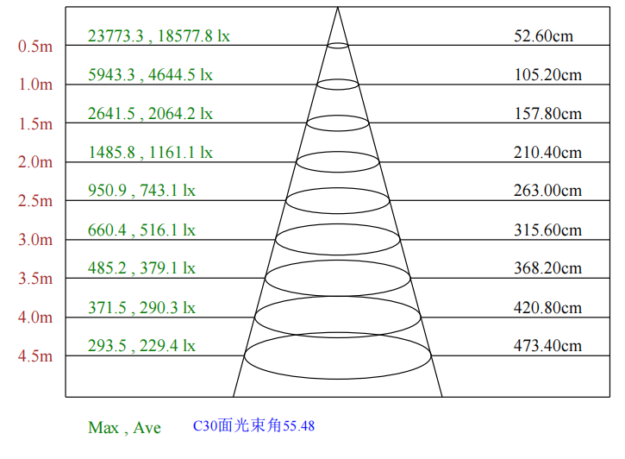
配光曲线
F3088A-90-UN-RC-Y(55-XL-90RGBWN-AJ,L715mm,B,CT)
单只灯具
颜色 | 总输出（流明） | 功率（W ）
中性白 | 6288 | 132.5

Slide 11
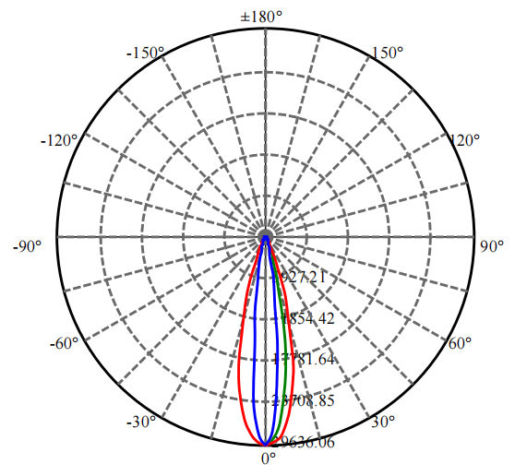
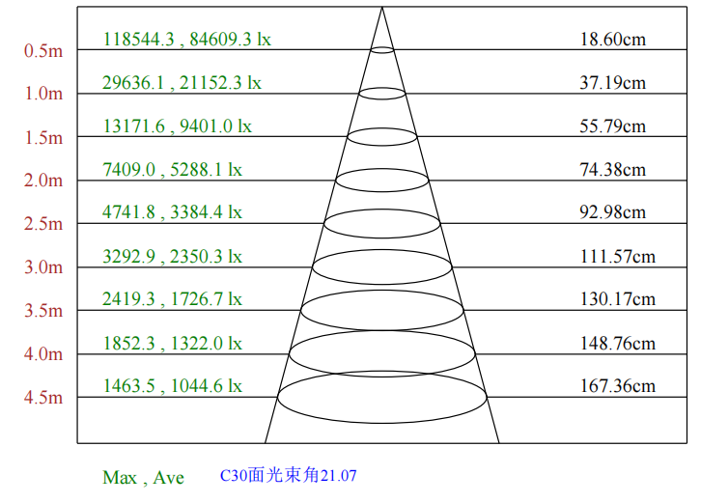
配光曲线
F3088A-90-UN-RC-Y(3015-XL-90RGBWN-AJ,L715mm,B,CT)
单只灯具
颜色 | 总输出（流明） | 功率（W ）
中性白 | 5408 | 132.5

Slide 12
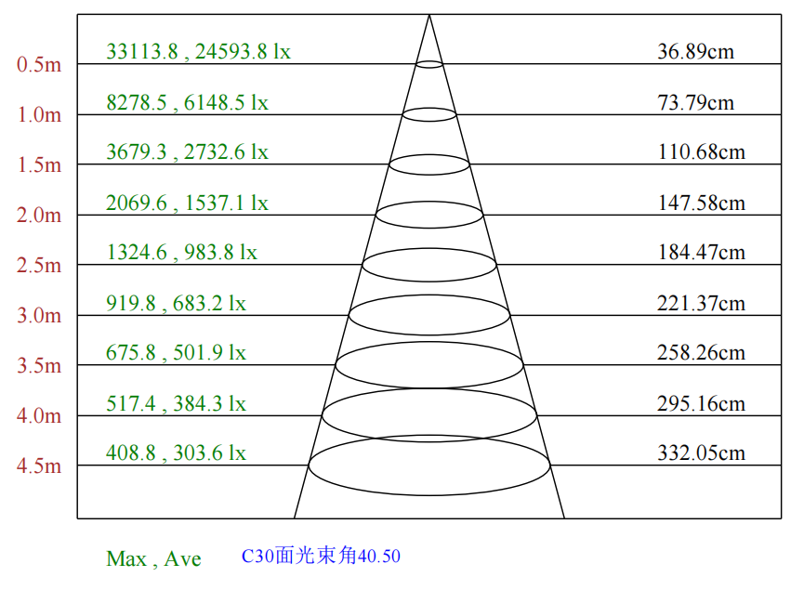
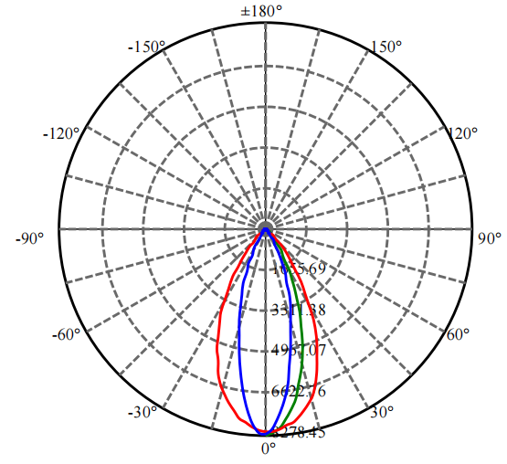
配光曲线
F3088A-90-UN-RC-Y(5030-XL-90RGBWN-AJ,L715mm,B,CT)
单只灯具
颜色 | 总输出（流明） | 功率（W ）
中性白 | 4436 | 132.5

